Slide 1
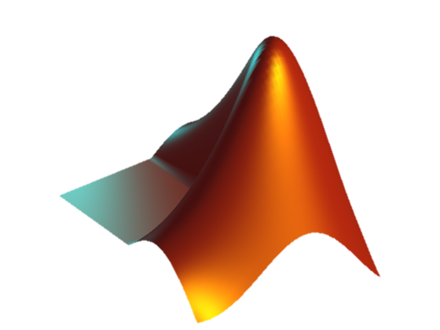
fx
함수 m 파일
스크립트 m 파일

